Slide 1
11 класс Урок по теме Почему протекают химические реакции
Составитель презентации – учитель химии МОУ СОШ им. А.С. Попова
Иванова И.Г.

Slide 2
План урока.
Закон сохранения массы и энергии.
Тепловой эффект химической реакции.
Экзотермические и эндотермические реакции.
Термохимия. Законы термохимии.
Кто он Герман Гесс?
Понятие об энтропии и энтальпии.
Выводы по теме.

Slide 3
Почему протекают химические реакции
Закон сохранения массы и энергии.
Масса веществ, вступающих в реакцию равна массе веществ, образующихся в результате реакции.
Закон сохранения массы дает материальную основу для составления уравнений химических реакций и проведения расчетов по ним.

Slide 4
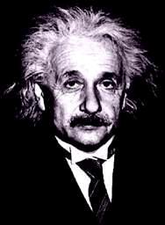
Закон сохранения массы и энергии
Взаимосвязь массы и энергии выражается уравнением Эйнштейна:
E = mc²
где Е – энергия; m – масса;
с – скорость света в вакууме.

Slide 5
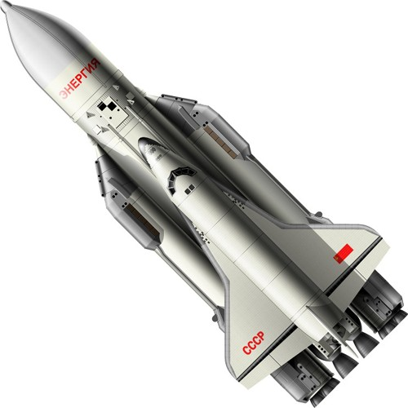
Тепловые эффекты химических реакций нужны для многих технических расчетов. Представьте себя на минуту конструктором мощной ракеты, способной выводить на орбиту космические корабли и другие полезные грузы

Slide 6
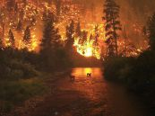
Тепловые эффекты химических реакций.
Химическая реакция заключается в разрыве одних и образовании других связей, поэтому она сопровождается выделением или поглощением энергии в виде теплоты, света, работы расширения образовавшихся газов.
• И трещат сухие сучья, Разгораясь жарко, Освещая тьму ночную Далеко и ярко!
И.Суриков

Slide 7
Классификация реакций
По признаку выделения или поглощения теплоты реакции делятся на
эндотермические
экзотермические

Slide 8
Реакции, протекающие с выделением теплоты, проявляют положительный тепловой эффект (Q>0, DH<0) и называются экзотермическими.
С(тв) + 2 H₂(г) = CH₄(г) + 76 кДж/моль
Реакции, которые идут с поглощением теплоты из окружающей среды (Q<0, DH>0), т.е. с отрицательным тепловым эффектом, являются эндотермическими.

Slide 9
Тепловой эффект химической реакции
Количество теплоты, которое выделяется или поглощается в результате реакций между определенными количествами реагентов
обычно обозначают символом Q.
Q _{р} = Q _{кон.}- Q _{исх.}

Slide 10
ТЕРМОХИМИЧЕСКИМИ УРАВНЕНИЯМИ называются
Особенность термохимических уравнений заключается в том
уравнения химических реакций, в которых вместе с реагентами и продуктами записан и тепловой эффект реакции,
что при работе с ними можно переносить формулы веществ и величины тепловых эффектов из одной части уравнения в другую.

Slide 11
Раздел химии, занимающийся изучением превращения энергии в химических реакциях, называется ТЕРМОХИМИЕЙ.
Существует два важнейших закона термохимии.
Первый из них, закон Лавуазье–Лапласа, формулируется следующим образом:

Slide 12
закон Лавуазье–Лапласа
Тепловой эффект прямой реакции всегда равен тепловому эффекту обратной реакции с противоположным знаком.

Slide 13
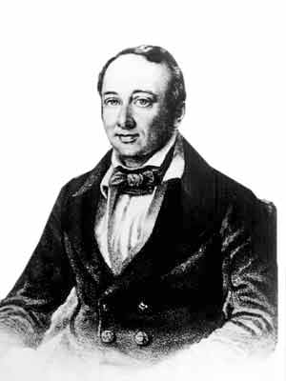
Второй закон термохимии был сформулирован в 1840 г российским академиком Г. И. Гессом:
Тепловой эффект реакции зависит только от начального и конечного состояния веществ и не зависит от промежуточных стадий процесса.

Slide 14
Сульфат натрия Na₂SO₄ можно получить двумя путями из едкого натра NaOH.
Первый путь (одностадийный):
2 NaOH + H₂SO₄ = Na₂SO₄ + 2 H₂O + 131 кДж;
Второй путь (двухстадийный):
а) NaOH + H₂SO₄ = NaНSO₄ + H₂O + 62 кДж
б) NaHSO₄ + NaOH = Na₂SO₄ + H₂O + 69 кДж
складывая тепловые эффекты двух последовательных реакций в способе (2) мы получаем тот же тепловой эффект, что и для способа (1): 65 кДж + 69 кДж = 131 кДж

Slide 15
Ученый, чьим именем назван основной закон термохимии, несколько лет работал врачом в Иркутске; по учебнику, написанному им, учился Дмитрий Менделеев
По-настоящему его звали Гесс Герман Генрих. И немудрено — родился он в многонациональной Женеве, где говорили по-немецки столь же широко, как и на других языках. Однако вырос и до конца своих дней прожил в России, где его величали на славянский манер — Герман Иванович. Так что в историю науки он вошел русским ученым, хоть и с заморской фамилией. Герман Гесс стал мировым светилом. Что примечательно, не только благодаря острому уму, знаниям и интересу к химии, но и Сибири — Иркутску, Байкалу. Изучая наш край, он собрал богатый фактический материал и написал работу, представив которую в Санкт-Петербургскую академию наук, был сразу произведен в адъюнкты и продолжил исследования по части химии при этом авторитетном научном заведении: открыл лабораторию, проводил многочисленные опыты.

Slide 16
Герман Гесс считается основателем термохимии, он дал формулировку двух фундаментальных термохимических законов. Ученый сформулировал основной закон термохимии —являющийся приложением закона сохранения энергии к химическим процессам. Этот закон назвали его именем — закон Гесса.
И еще один необычный факт биографии: в конце 1820-х — начале 1830-х годов Гесс учил химии цесаревича Александра, будущего императора Александра II. Уж не знание ли основ устройства материи помогло Александру стать настоящим реформатором?

Slide 17
Энтальпия
это определенное свойство вещества, оно является мерой энергии, накапливаемой веществом при его образовании.
Величина, характеризующая теплосодержание - D Н

Slide 18
Энтальпия и тепловой эффект противоположны по знаку
При экзотермических реакциях, когда тепло выделяется, D Н отрицательно.
При эндотермических реакциях (тепло поглощается) и D H положительно.

Slide 19
Как вычислить тепловой эффект реакции
Тепловой эффект химической реакции равен разности суммы теплот образования продуктов реакции и суммы теплот образования исходных веществ (суммирование проводится с учетом числа молей веществ, участвующих в реакции, т. е. стехиометрических коэффициентов в уравнении протекающей реакции):
DH = H_{кон.}- H_{исх.}

Slide 20
энтропия
Функция характеризующая степень беспорядка
DS
Чем больше частиц в системе, тем больше в системе беспорядка
Твердое вещество → жидкость → газ
Степень беспорядка увеличивается ----->
Вычислить изменения энтропии можно на основании справочных данных по формуле:
DS =S _{кон.}- S_{исх.}

Slide 21
Выводы
Всякая химическая реакция характеризуется двумя энергетическими характеристиками:
энтальпией (DH) и энтропией (DS).
Для самопроизвольных реакций характерно стремление к уменьшению энергии за счет выделения ее в окружающую среду и к увеличению степени беспорядка.
При вычислении Qр необходимо учитывать закон Гесса.

Slide 22
Задача 5
При соединении 18 г алюминия с кислородом выделяется 547 кДж теплоты. Составьте термохимическое уравнение этой реакции. Решение
Составить уравнение. 3О₂ + 4Аl = 2Аl₂О₃ + Х кДж
Вычислить количество вещества содержащего 18 г алюминия.
n = m/M n (Аl) = 18г : 27г/моль =0,67 моль
Составить и решить пропорцию.
При окислении 0,67 моль алюминия выделяется 547 кДж теплоты
При окислении 4 моль алюминия выделяется Х кДж теплоты
Х = 4 •547 : 0,67 = 3265,67 кДж
Составим термохимическое уравнение этой реакции.
3О₂ + 4Аl = 2Аl₂О₃ + 2365 кДж

Slide 23
Домашнее задание
Изучить материал учебника параграф 12,
выполнить задания № 2.6;
приготовить сообщение из дополнительной литературы,
составить суточный рацион питания для подростков.

Slide 24
Спасибо за внимание!

